Slide 1






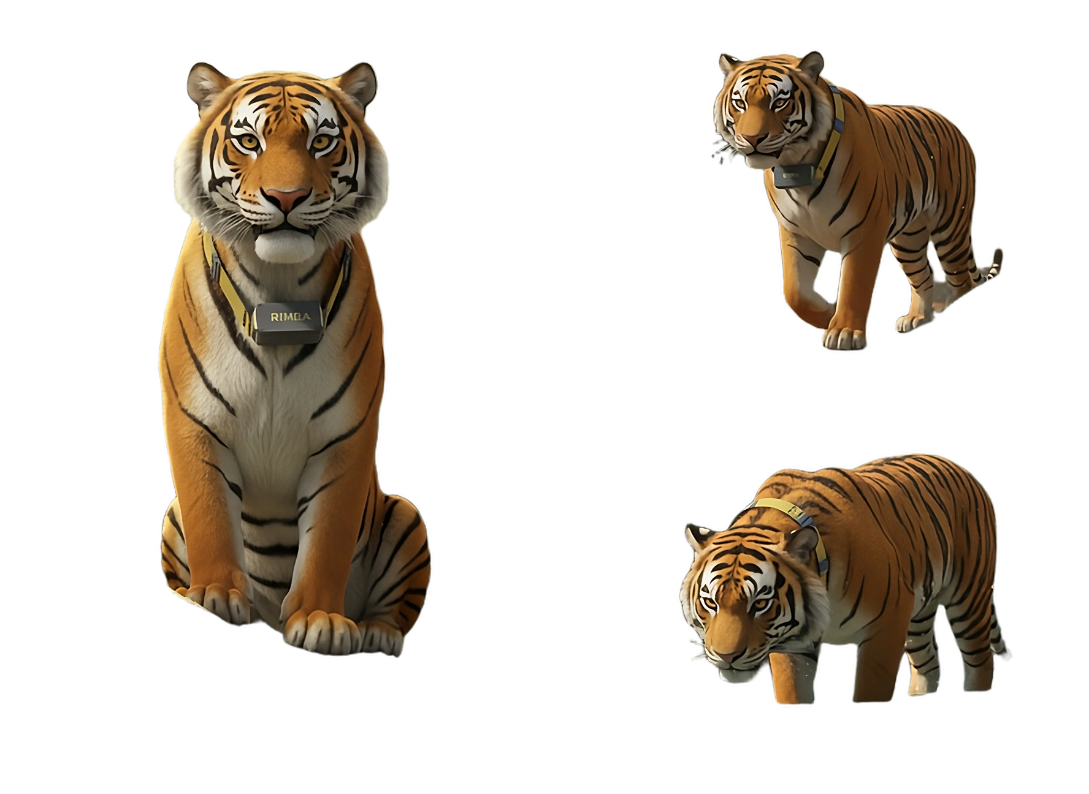
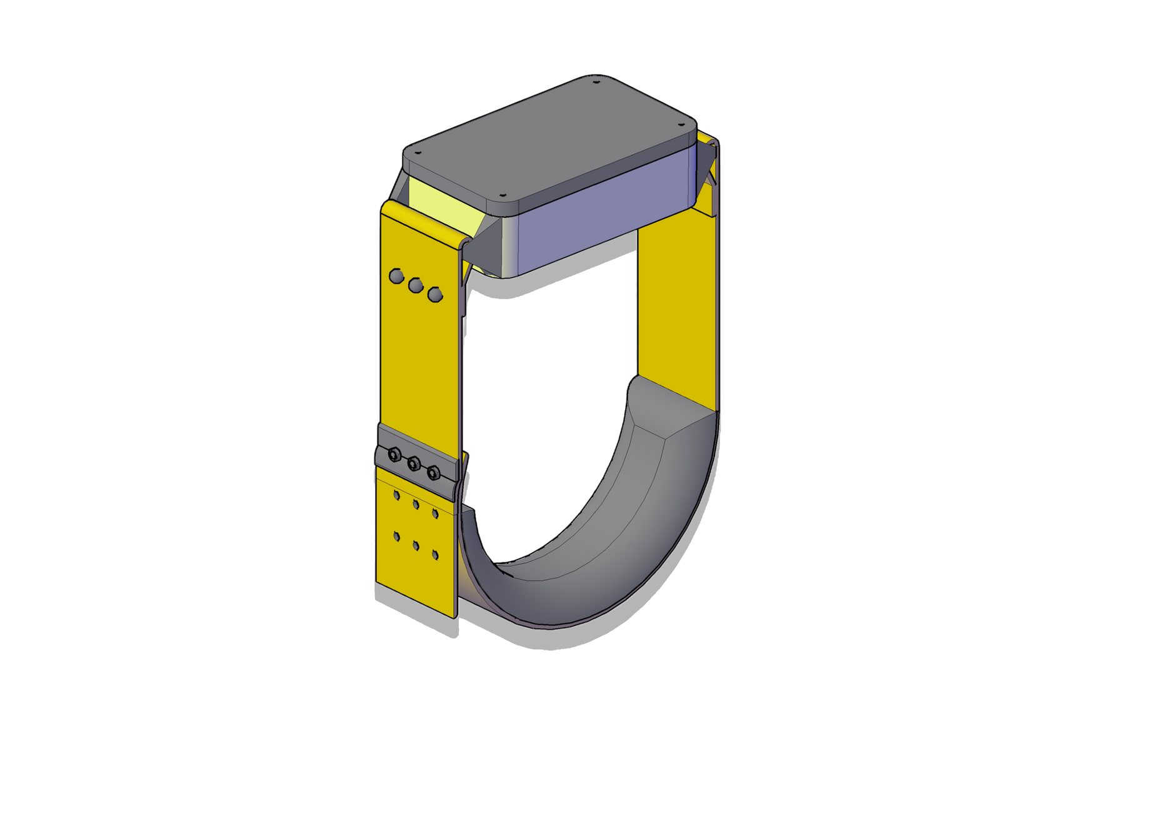

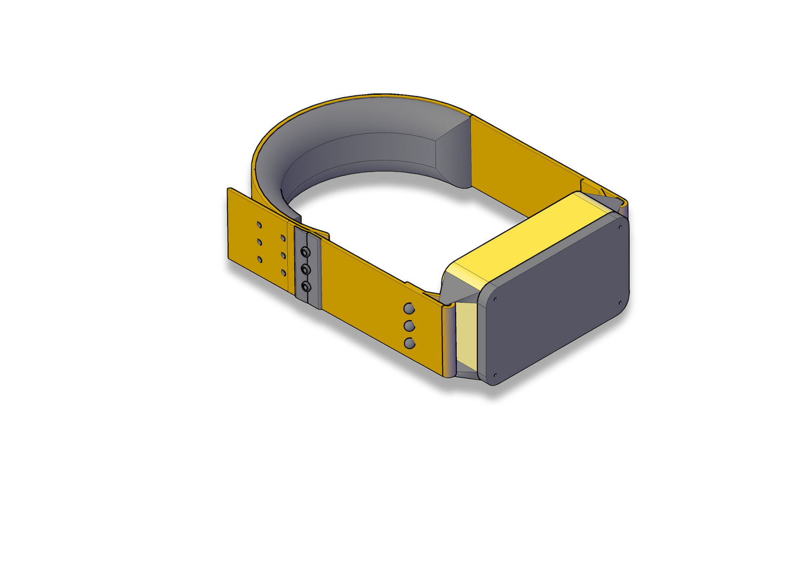
RIMBA
KMIPN Presentation
Presented By:
Naufal Ahmad Fatahillah
Ruthiana Marbun
Daniel Saferius Pasaribu

Slide 2



Pembahasan
Pendahuluan
Smart City Integration
Tujuan
User Journey
Metode
Hasil

Slide 3
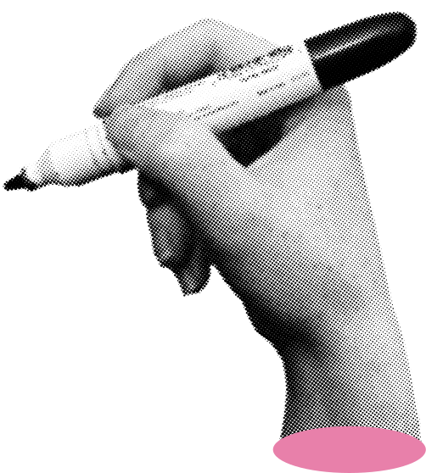

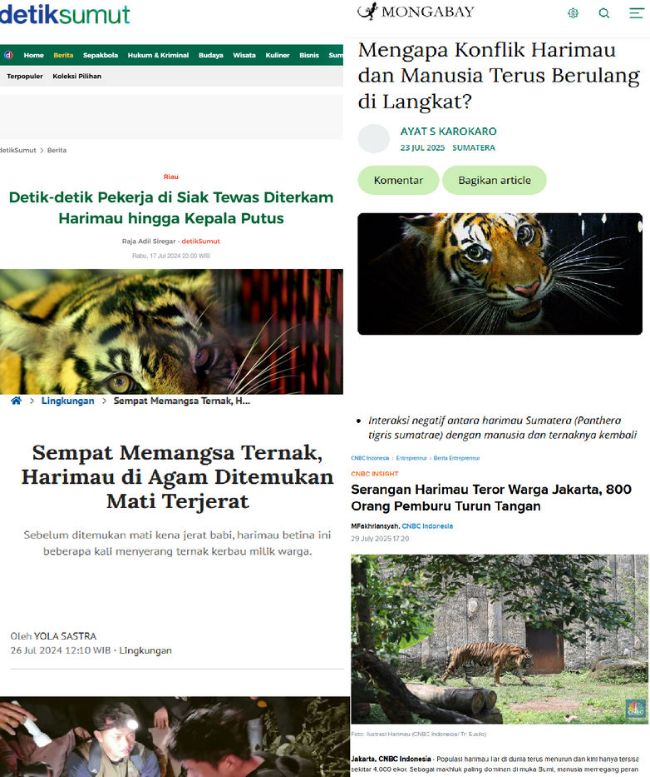
Pendahuluan
Latar Belakang:
Konflik manusia dan Harimau Sumatera meningkat akibat penyempitan habitat.
Kasus: 76 konflik (2017–2021) dan 10 harimau terbunuh (2020–2023).
Diperlukan solusi teknologi konservasi berbasis SPBE (Sistem Pemerintah Berbasis Elektronik).
Gambar 1
Sumber 1: https://shorturl.at/NWWqW
Sumber 2: https://shorturl.at/xJ6QN
Sumber 3: https://shorturl.at/dl46o
Sumber 4: https://shorturl.at/tb2vW
Masalah utama:
Tidak adanya sistem peringatan dini (EWS).
Minimnya pelaporan masyarakat dan koordinasi antar pihak.

Slide 4
RIMBA

Slide 5
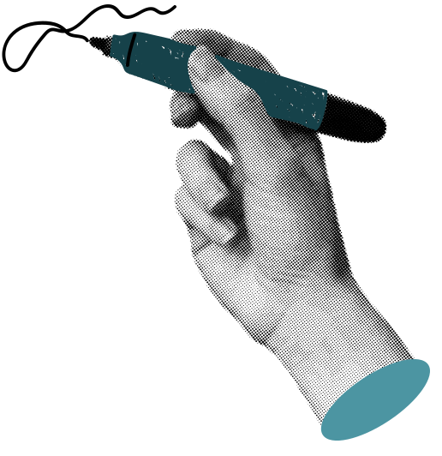

Merancang sistem monitoring satwa liar berbasis IoT
Mengembangkan sistem Early Warning System untuk warga dan pemerintah.
Mendukung implementasi E-Government dalam bidang lingkungan.
Meningkatkan respon cepat terhadap konflik satwa.
Mendukung konservasi dan keberlanjutan ekosistem hutan.
Tujuan

Slide 6


1. Planning
Pembentukan tim multidisiplin.
Penjadwalan dan penentuan target.
Kajian literatur akademik dan data lapangan
2. Analysis
Analisis kebutuhan masyarakat & pemerintah.
Identifikasi solusi teknologi seperti GPS Tracker, Sistem Monitoring, dan EWS.
Metode

Slide 7
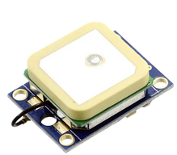
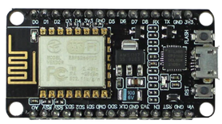
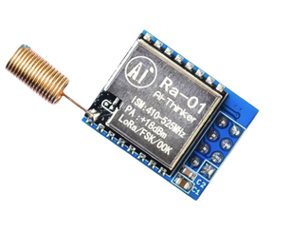


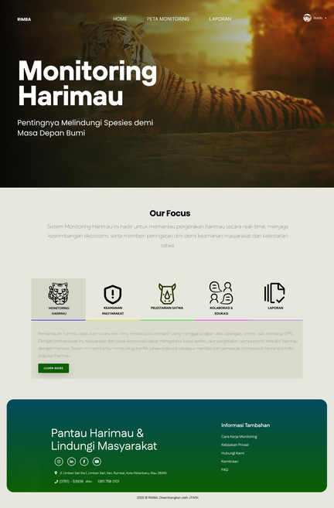

3. Design
Arsitektur sistem.
Metode
GPS NEO-6M.ESP8266, LoRa SX1278
Cloud
Sistem Monitoring
Collar

Slide 8
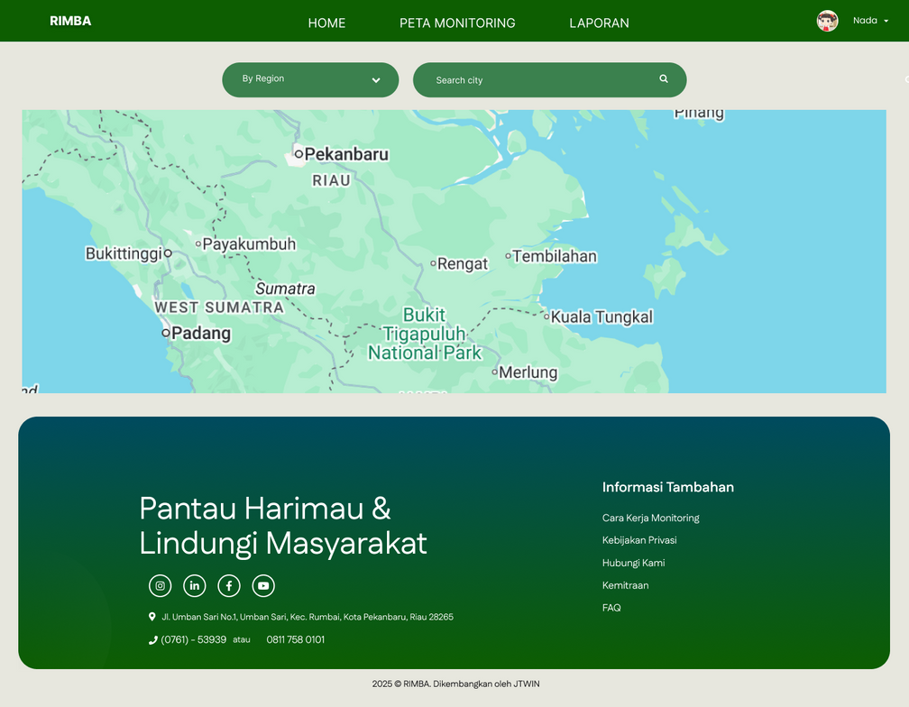
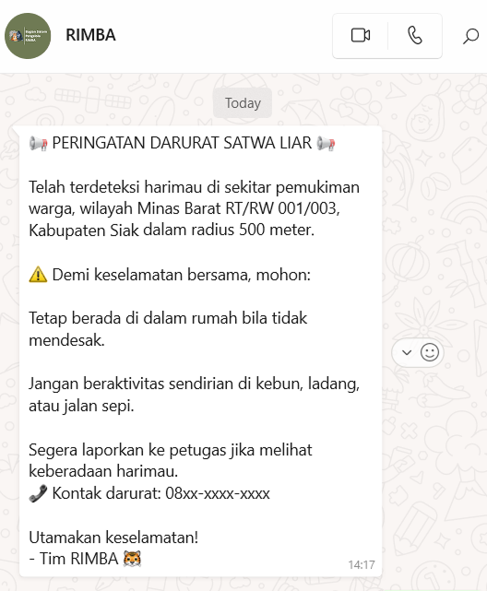
Metode
3. Design
UI/UX: Sistem monitoring & sistem notifikasi EWS berbasis WhatsApp.

Slide 9
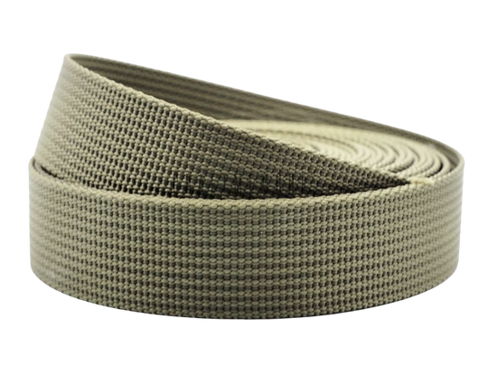

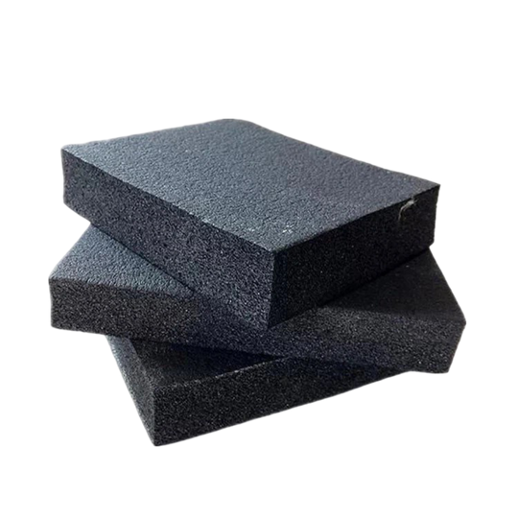
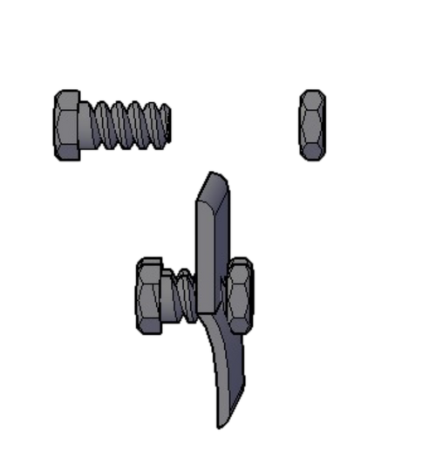
Metode
3. Design
Housing : Outershell, Inner padding, Collar belt, Fastening system
Nylon webbing
PEI
Neoprene Foam
stainless steel

Slide 10
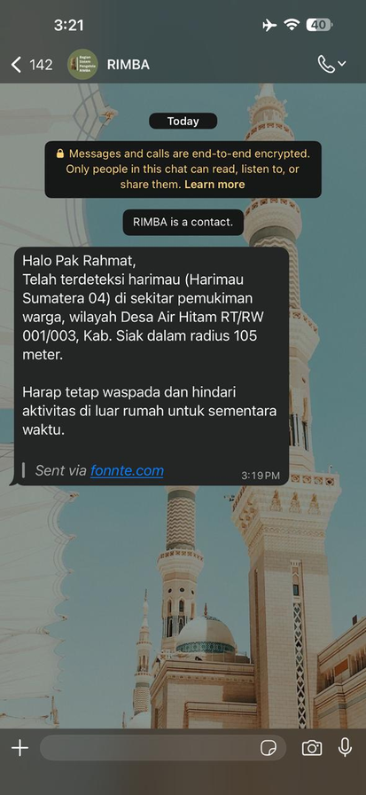

Metode
4. Development
Pengembangan firmware IoT (Arduino).
Pengembangan web berbasis API.
Integrasi hardware–software (end-to-end data tracking).

Slide 11
Bagan Perbandingan
Africa Wildlife Tracking (AWT)
RIMBA SATWA FOUNDATION (RSF)
FITUR
RIMBA
Tidak langsung ke masyarakat
Laporan manual ke pemerintah dan warga
Peringatan Dini (EWS)
Real time ke masyarakat
Transmisi data
Satelit
Satelit
LoRa lokal
Terjangkau, menggunakan LoRa
Biaya Operasional
Mahal, biaya satelit
Mahal, biaya satelit
Kontrol Data & Fleksibilitas
Dipegang vendor satelit & lembaga konservasi
Dikelola lembaga RSF, tetap melalui pihak ketiga
Data dikelola sendiri sesuai kebutuhan lokal & pemerintahan.
Pelacakan ilmiah dan konservasi satwa
Pemantauan satwa dan pencegahan konflik
Mitigasi konflik langsung berbasis e-Government
Tujuan pemakaian

Slide 12
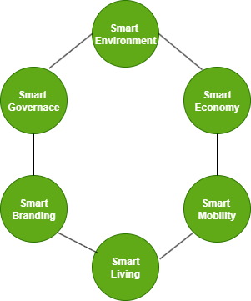

Smart City Integration

Slide 13
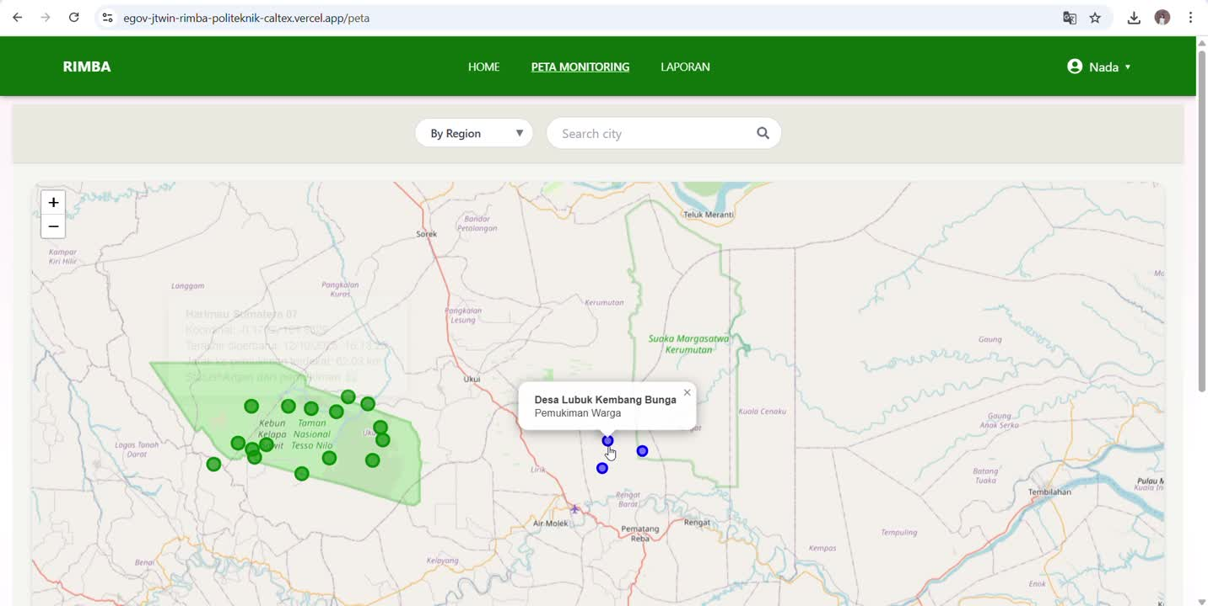
Dokumentasi

Slide 14
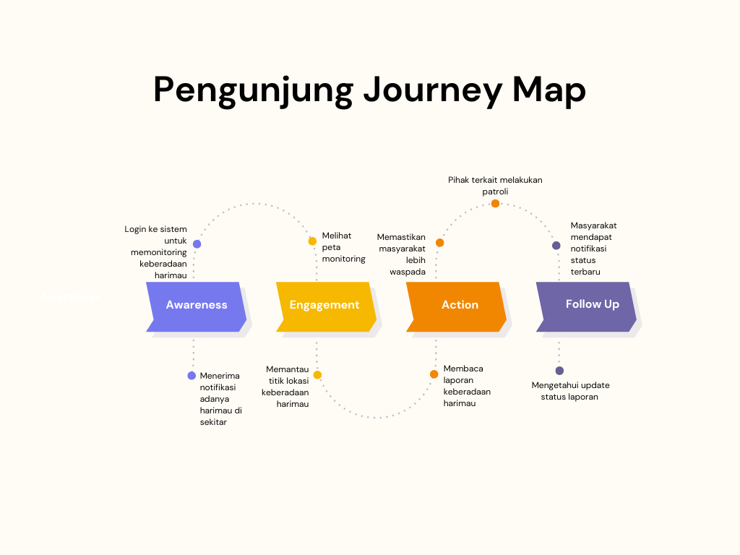
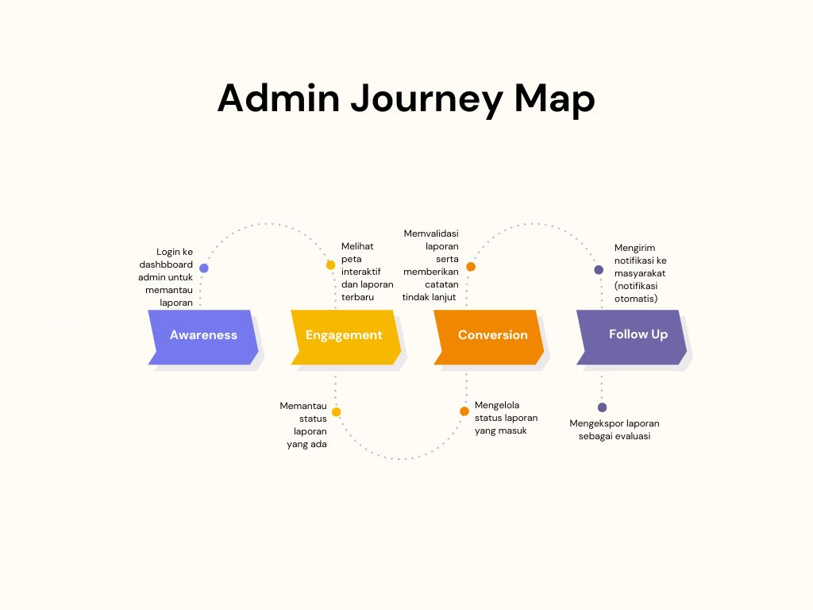
User Journey

Slide 15

Hasil yang Diharapkan
Early Warning System berbasis IoT.
Menurunnya tingkat konflik.
Terbangunnya kolaborasi G2C, C2G, G2G.
Penerapan SPBE dan Smart City.
Data konservasi.

Slide 16
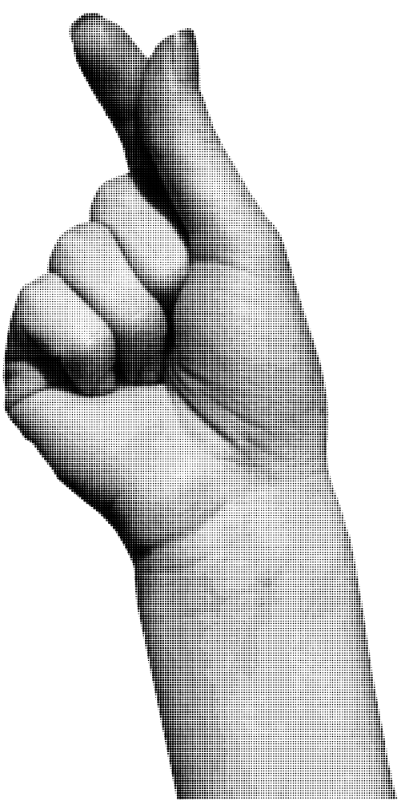
KMIPN Presentation
Thank You

